Slide 1
Tutorial de herramienta digital
Sitios para hacer animaciones
Ana Karen Arriaga Fuentes
Alma Gricelda Moreno Niño
Gabriela Berenice Ortiz Aguilar
Andrea Isabel Plata Tapia
1° “A”

Slide 2
Plataforma sobre la que corre y requerimientos técnicos.
Este sitio es gratuito y creado por la empresa Adobe Flex
Es una plataforma virtual que se refiere a tecnología utilizada para la creación y desarrollo de cursos o módulos didácticos en la web, se utilizan de manera más amplia en la web 2.0, mejora la comunicación, aprendizaje y enseñanza.
Herramientas que la componen
De comunicación: foros, chat, correo electrónico
De estudiantes: evaluaciones, zonas de trabajo, perfiles
De productividad: calendario, marcadores, ayuda.
De administración: licencias, autorización
Del curso: tablón de anuncios, evaluaciones etc.

Slide 3
Para que Sirve:
GoAnimate fue fundada por Alvin Hung en 2007. Él estaba tratando de crear un video animado pero todas las herramientas eran difíciles y le obligaba a dibujar.
GoAnimate fue creado para minimizar esta dificultad, problemas y gastos. Permitimos a todos y cada uno para crear vídeos de forma rápida y sencilla, y luego compartirlas con el mundo.

Slide 4
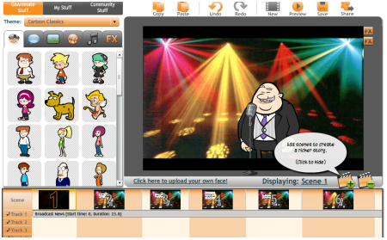
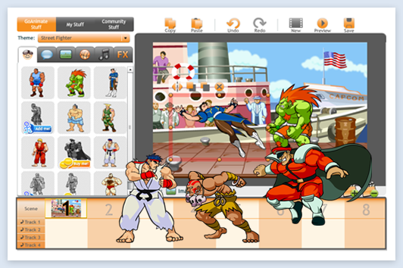
Las bibliotecas contienen decenas de miles de personajes, fondos y objetos - con más que se añade todo el tiempo. Nuestros creadores de caracteres permite a los usuarios crear personajes personalizados y nuestras herramientas de importación permiten la integración de archivos externos de audio, imagen, vídeo y flash.
Al final, cuando hayas creado la animación, podrás verla online, enviarla por correo o copiar el código que te facilitan para incrustarlo en un blog.

Slide 5
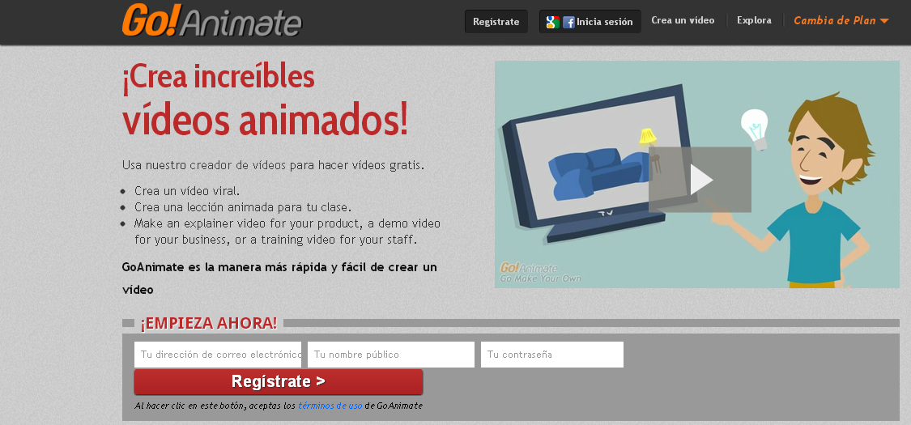
Manual de uso
Entras a la pagina de Go Animate

Slide 6
2. Te registras
3. Después el administrador te mandara un mensaje en donde te da un link

Slide 7
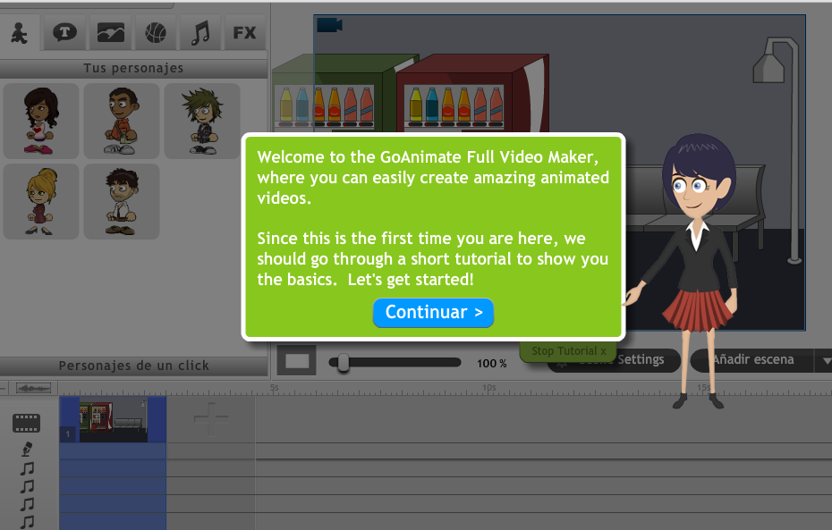
4. Abres ese link y te dará un recorrido para hacer las animaciones

Slide 8
5. Puedes solo guardarlo o enviarlo a tus amigos
6. El video automáticamente se guarda a tu cuenta
7. También lo puedes compartir por facebook

